Slide 1
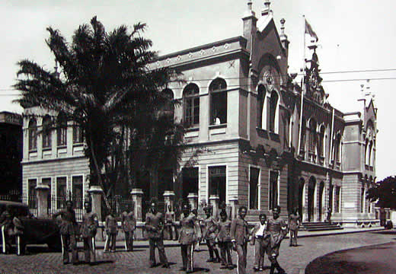
Colégio Central

Slide 2
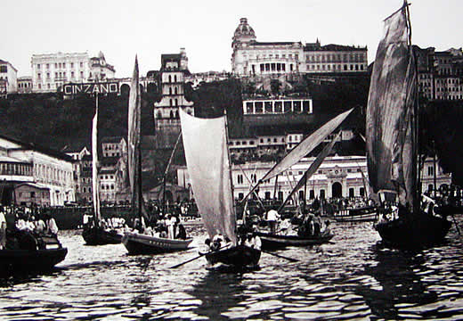
Elevador Lacerda - 1900

Slide 3
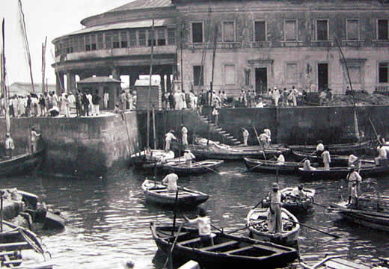
Cais do Porto - Alfândega - Atual Mercado Modelo

Slide 4
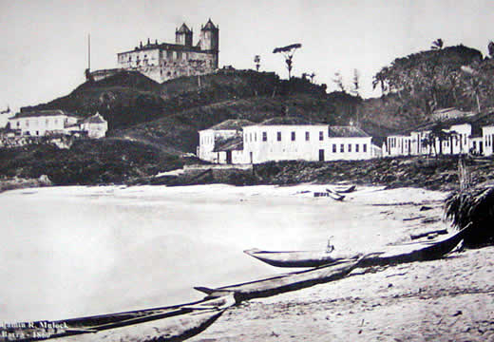
Porto da Barra

Slide 5
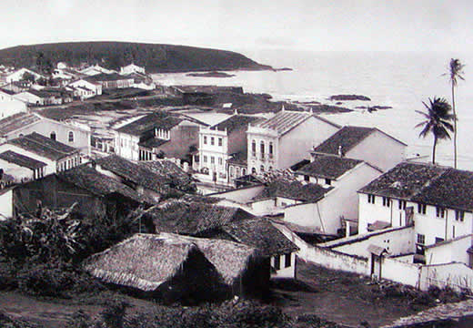
Rio Vermelho - 1920

Slide 6
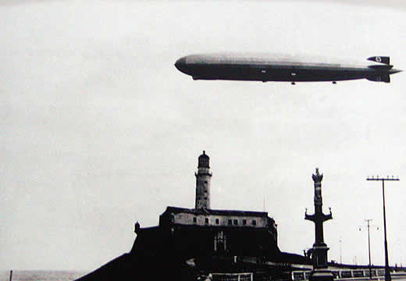
Farol da Barra - Passagem do dirigível Reich em Salvador

Slide 7
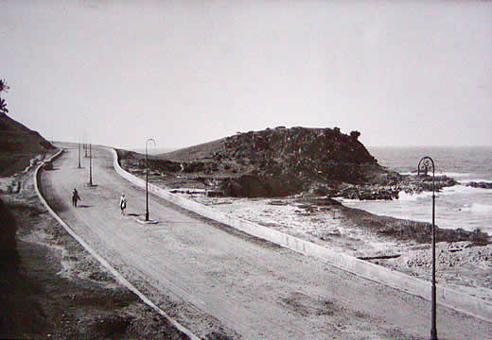
Barravento - Barra - 1865

Slide 8
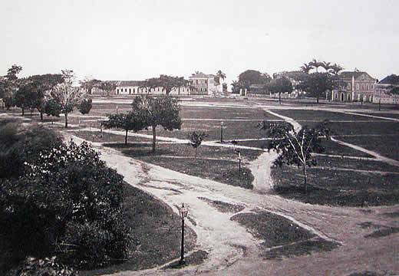
Campo Grande - 1870 - Foto: Guilherme Gaensly

Slide 9
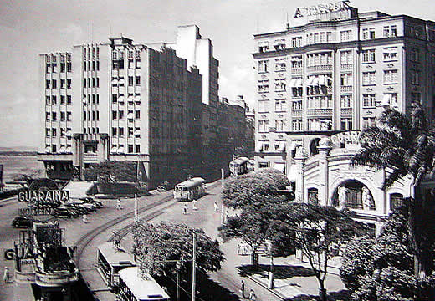
Praça Castro Alves - Cine Teatro Guarany - Década de 40

Slide 10
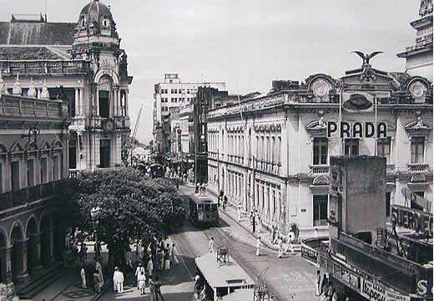
Rua Chile

